Slide 1
TRAHEOBROHOLOGIE

Slide 2
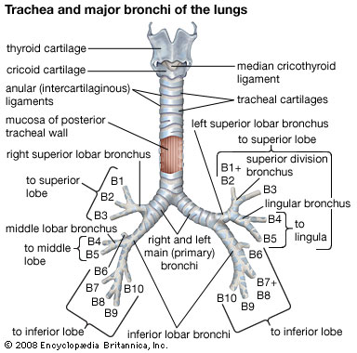
Trachée

Slide 3
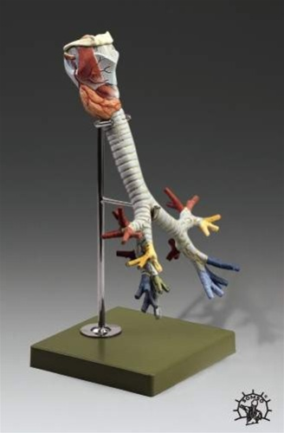
Trachée
un conduit fibro-musculaire-cartilagineux entre le larynx -bronches → le rôle de conduire l’air du larynx aux poumons
longueur de la trachée 10 - 13 (adulte)
limite supérieure - C6 / inférieure - D4
taille 15 - 17 mm
direction au-dessus → bas et d’en avant → arrière

Slide 4
Trachée - Rapports
la partie cervicale
Antérieure - l’isthme et les lobes de la glande thyroïde
Postérieure - l’œsophage
Latéral – les lobes thyroïdiens, artère inférieure de la thyroïde, l’artère vertébrale et les nerfs récurrents
la partie thoracique
Une partie du médiastin antérieur
Antérieure – la crosse de l’aorte, le tronc artériel et veineux brachiocéphalique le sternum
Postérieure - l’œsophage, le nerf vague et récurrent, la veine cave supérieure
Latéral – gauche - la plèvre et le poumon, crosse de l’aorte, la carotide et artère sous-clavière primitive, nerf vague

Slide 5
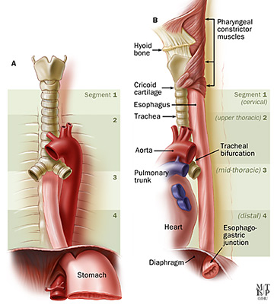
Trachée - Rapports

Slide 6
Trachée
CONSTITUTION ANATOMIQUE
- l’adventice
- couche fibro-cartilagineuse (16 - 20 anneaux de cartilage en forme de fer à cheval) la part postérieure membraneuse en contact avec l’œsophage
- muqueuse de type respiratoire continue la muqueuse du larynx → bronches
ANATOMIE DES BRONCHES
les bronches sont 2 tubes extra-pulmonaires et intrapulmonaires
Br. extra-pulmonaires de la bifurcation → hile du poumon
Br.droite forment avec la verticale un angle de 17 - 20 °
Br.gauche un angle de 45 - 55 °
Br.droite est plus proche de la verticale
→ les corps étrangers entrant à ce niveau

Slide 7
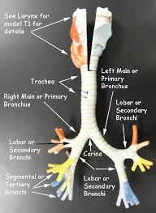
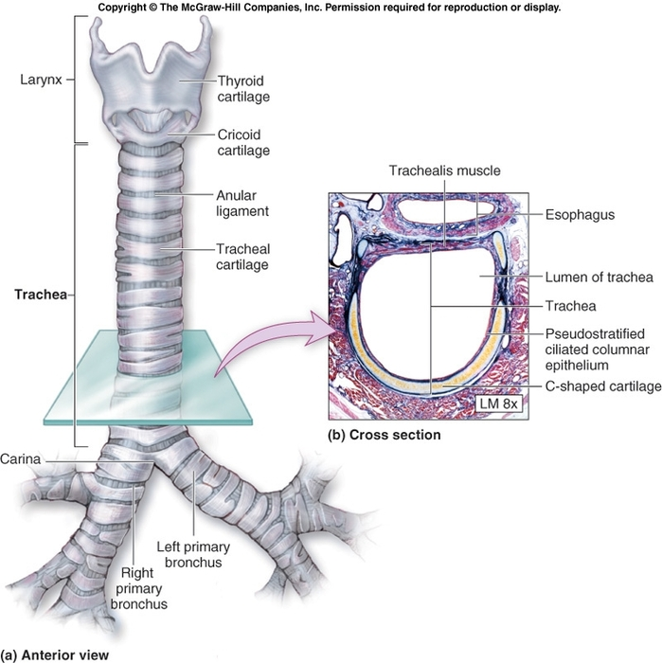
Trachée

Slide 8
PHYSIOLOGIE TRACHÉO - BRONCHIQUE
1. La fonction respiratoire
assure la circulation de l’air dans les 2 temps de la respiration (alvéoles du poumon se produisent les échanges de gaz)
2. La fonction de modification de l’air inspiré
∙ Le chauffage, l’humidification et la purification de l’air inspiré commence / continue ≈ la cavité nasale → voies resp. inf.
∙ L’air de la trachée ≈ temperature - 36°C / humidité - 99 %
∙ la fonction de la défense - appareil muco-ciliaire assure le transport des sécrétions / particules de l’air inspiré → larynx

Slide 9
SYMPTOMATOLOGIE TRACHÉO - BRONCHIQUE
1. Le syndrome respiratoire (obstruction de la trachée)
un syndrome dyspnéique de type mixte à la fois inspirateur /expirateur
sans troubles de la phonation
Corps étrangers trachéo-bronchique
doit être établie avec certitude s’il y avait des manifestations d’aspiration de corps étrangers qui au début sont brutaux
♦ Dyspnée importante
♦ Toux
♦ Faciès cyanose
♦ Agitation (gravité moyenne 20 - 30 min.)
l’accident chez les enfants
~ peut passer inaperçu (pas produite en présence de soignants)
~ il n’est pas donné l’importance méritée →
~ le risque que l’enfant soit mal dirigé → pédiatrie (la phase de complications)

Slide 10
SYMPTOMATOLOGIE TRACHÉO - BRONCHIQUE
2. Le syndrome sécréteur
changements qualitatif / quantitatif - sécrétions trachéo - bronchiques
hypersécrétion / hyposécrétion
3. Le syndrome excréteur
troubles de l’excrétion(la viscosité des sécrétions) / du mouvement ciliaire/
la force du courant expirateur
4. La toux et l’expectoration
mécanismes réflexes, de la défense, liées aux syndromes précédents

Slide 11
CORPS ÉTRANGERS TRACHÉO - BRONCHIQUES
la plupart des cas = > 70 % - accident chez les enfants
Étiopathogénie
Corps étrangers organiques
∙ sont plus dangereux→ soulèvent leur volume dans des milieux humides (grain de haricot, maïs)
∙ autres présents des huiles (graines de citrouille, noix, noisettes)
Corps étrangers anorganiques - clous, des vis, des broches, des objets en plastique
mécanisme de production
aspiration, inspiration subite ≈ l’alimentation,pendant le jeu avec objets dans
la bouche, le rire, les pleurs, la toux ou les éternuements
∙ se localisent la plus courante → Br. droites primitives (direction ~ verticale)
∙ la stagnation dure longue temps → l’œdème, un gonflement local, l’accumulation de sécrétions, surinfection et parfois l’apparition du tissu de granulation.

Slide 12
CORPS ÉTRANGERS TRACHÉO - BRONCHIQUES
Symptomatologie ( le syndrome d’aspiration)
Subjectif
~ dyspnée marquée
~ toux
~ cyanose de la face
~ agitation
∙ symptômes brutale, la mort en étant capables → produire immédiatement par l’asphyxie / la syncope
gravité moyenne 20 - 30 min., > les symptômes améliorent
le signe de la fixation → peut se mobiliser à l’effort / mouvements de l’enfant
symptômes sont inaperçus par l’entourage, le corps étranger s’enclave,
le patient sera dirigé erroné → pédiatrie (complications)
Objectif
- àl’inspection – des mouvements thoraciques asymétriques.
- à l’auscultation - diminution du murmure vésiculaire sur le lobe de poumon touché ou une respiration calme ;
- bruit caractéristique semblable au flottement d’un drapeau dans le vent ;
- bruit rythmique inspiratoire / expiratoire - le corps étranger est flottant dans la trachée

Slide 13
CORPS ÉTRANGERS TRACHÉO - BRONCHIQUES
Examen radiologique
mise en évidence des corps étrangers radios opaques - 8 % des cas
balance du médiastin lors de la respiration
atélectasie d’un lobe du poumon
signes de pneumonie
Diagnostic positif
anamnèse (s.d’aspiration) + ex.clinique + ex. radiologique + bronchoscopie
Traitement
trachéo-bronchoscopie→ extraction d’un corps étranger sous contrôle visuel
une pince spéciale

Slide 14
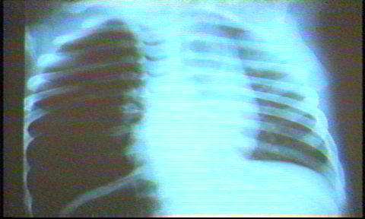
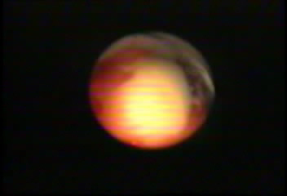
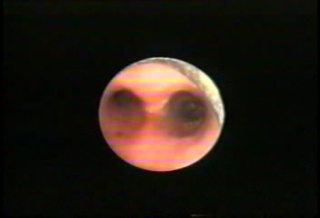
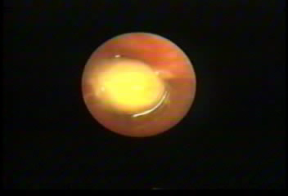
CORPS ÉTRANGERS TRACHÉO - BRONCHIQUES
ENT Department Timisoara

Slide 15
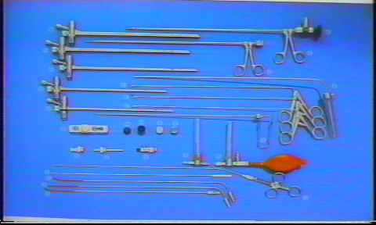
Necessary equipment
ENT Department Timisoara

Slide 16
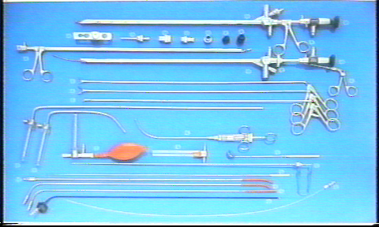
Necessary equipment
ENT Department Timisoara

Slide 17
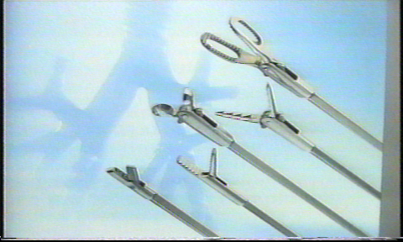
Necessary equipment
ENT Department Timisoara

Slide 18
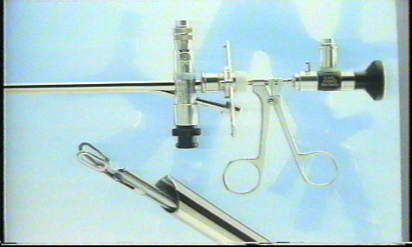
Necessary equipment
ENT Department Timisoara

Slide 19
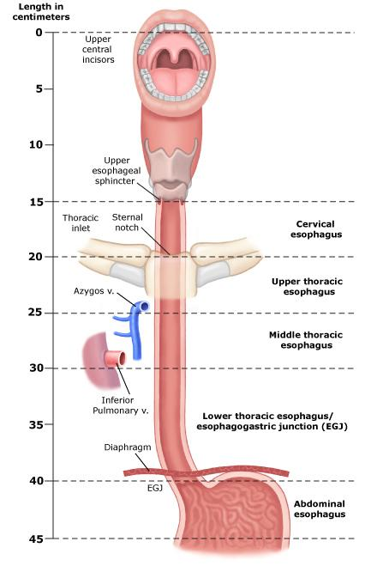
OESOPHAGOLOGIE

Slide 20
ANATOMIE DE L’ŒSOPHAGE
un organe tubulaire qui relie la gorge et l’estomac
• longueur totale - adultes 25 - 28 cm / enfants 18 - 20 cm
la bouche de l’œsophage - au niveau C6, à environ 15 cm des incisives supérieures
cardia - au niveau (D11), à environ 41 cm de la de l’arcade dentaire supérieure
∙ le calibre 19 -22 mm
3 détroits physiologiques
∙ le détroit supérieur ou crico-pharyngé - au niveau de C6 et au
14-16 cm de l’arcade dentaire
∙ le detroit milieu - broncho-aortique - au 27 cm de l’ arcades dentaire
au niveau du croisement de la crosse aortique avec la bifurcation de la trachée
∙ le détroit inférieur - diaphragmatique - au niveau du diaphragme (cardia)
à environ 40-42 cm de l’arcade dentaire

Slide 21
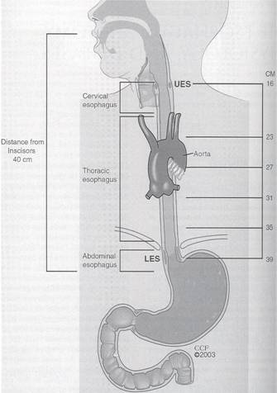
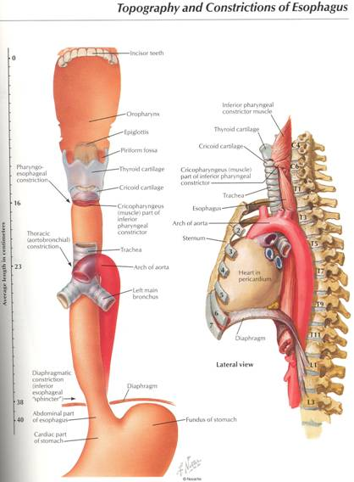
ANATOMIE DE L’ŒSOPHAGE

Slide 22
ANATOMIE DE L’ŒSOPHAGE
L’œsophage ≈ 3 parties
1.la partie cervicale
- trachée – antérieure - en rapport avec le lobe gauche de la glande thyroïde et le nerf récurrent
- muscles prévertebrals asymétriques - postérieure
2. la partie thoracique (médiastin)
- bifurcation de la trachée et des bronches
- hile du poumon
- le cœur et de l’aorte
3. la partie abdominale
couverte par du péritoine sur la paroi antérieure
Structure (3 couches)
∙ la muqueuse de type digestif, l’épithélium pavimenteux stratifié
∙ lamusculature - fibres musculaires striées supérieures et lisses dans la ½ inférieure
disposée sur des couches : externe – longitudinal et interne - circulaire,
parmi eux - en spirale
∙ l’adventice

Slide 23
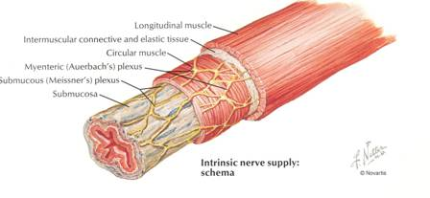
Structure (3 couches)

Slide 24
PHYSIOLOGIE
♦ conduire le bol alimentaire du pharynx →l’estomac par une onde péristaltique (constricteurs du pharynx)
♦ la vitesse de transit œsophagien diminue de haut →bas, étant
plus réduite au niveau des détroits
♦ les aliments solides parcourent l’œsophage en 24 sec. et le liquide < 1sec

Slide 25
SYMPTOMATOLOGIE ŒSOPHAGIENNE
1. Dysphagie
syndrome de l’œsophage fonctionnel → s’installe brusquement, intermittente,
sélective pour certains aliments
syndrome de l’œsophage organique → s’installe progressivement lent au début,
initialement pour les solides → les liquides
2. Régurgitation
retour les aliments non digérés dans la bouche ( précoce - l’obstacle est situé plus haut)
3. Sialorrhée salivation excessive
survient réflexe les corps étrangers œsophagiens sont situés 1/2 supérieure de l’œsophage
4. Syndrome sensitif
La douleur - rétrosternale ou épigastrique avec un rayonnement à la région cervicale douleur interscapulaire → une possible perforation de l’œsophage( corps étrangers)
Brûlures picotements, sensation de constriction cervicale
Hématémèse → dans les plaies, les tumeurs, les varices œsophagiennes

Slide 26
CORPS ÉTRANGERS ŒSOPHAGIENS
Étiopathogénie
Chez enfants :monnaies , petits jouets en plastique
Chez adulte : bol de nourriture, différents os,prothèses dentaires
Facteurs prédisposants
l’enfant – pendant le jeu / une conversation / le repas
l’adulte - ébriété, une mauvaise dentition,prothèses supérieures.
œsophagiens - sténoses œsophagiennes,spasmes, tumeurs
Localisation
plus fréquemment au niveau des détroits physiologiques.

Slide 27
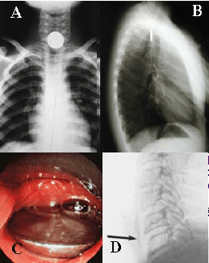
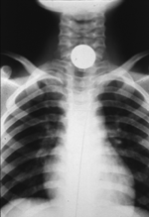
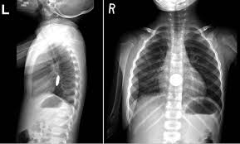
CORPS ÉTRANGERS ŒSOPHAGIENS

Slide 28
CORPS ÉTRANGERS ŒSOPHAGIENS
Symptomatologie (syndrome œsophagien)
-dysphagie
- régurgitation
- salivation
Dysphagie
survient immédiatement,un arrêt complet du transit œsophagien
grands corps étrangers qui obstruent complètement le lumen
Régurgitation
est tant précoce que le corps étranger est tant haut enclave
Douleur
- généralement rétro sternale
- interscapulaire et la fièvre = > suspicion de perforation œsophagienne
Diagnostic positif
Anamnèse + ex. radiologique (+/− agent de contraste) + œsophagoscopie
Traitement
Œsophagoscopie - extraction par des voies naturelles sous contrôle visuel

Slide 29
ŒSOPHAGITE CORROSIVE
Étiologie :
soude caustique - hydroxyde de sodium – 90 % des cas bases - l’ammoniac, le formaldéhyde
acides - l’acide sulfurique, l’acide chlorhydrique
Mécanisme
♦ ingestion accidentelle ∙ enfants ∙ adultes en état d’ébriété
♦ ingestion volontaire à des fins suicidaires
Anatomie pathologique (dépendent)
- la quantité de substance ingérée
- la concentration de la substance
- le temps de contact avec la paroi de l’œsophage
les détroits physiologiques - le lieu d’élection pour les lésions
les bases → des lésions plus profondes → liquéfaction de protéine
les acides → coagulent

Slide 30
ŒSOPHAGITE CORROSIVE
Brûlure présente 4 stades
- Stade I - rougeur et l’œdème
- Stade II - des rougeurs, d’œdème et des phlyctènes
- Stade III - ulcération
- Stade IV - ulcération et nécrose
Développement d’une sténose de l’œsophage
Phase I - de choc - congestion, œdème et nécrose → l’élimination des tissus nécrosés (7-14 jours)
Phase II – apparaissent des phénomènes de guérison - se forme de tissu conjonctif sans des fibres élastiques, constitués uniquement des fibres de collagène - dure 21 jours
Phase III - fausse étape guérison - tissu cicatriciel diminue ↓ progressivement le lumen de l’œsophage, mais le patient mange assez bien
Phase IV - sténose de l’œsophage complète ou incomplète

Slide 31
ŒSOPHAGITE CORROSIVE
Symptomatologie
Dans la phase aiguë - domine les symptômes du choc + la douleur vive, rétro sternale et / ou épigastrique, le patient ne peut pas avaler en raison de la douleur
Dans la phase subaiguë - la douleur diminue progressivement en intensité, le patient peut manger, période de fausse accalmie, trompeuse
Phase chronique de la sténose de l’œsophage,
une dysphagie, des régurgitations,sialorrhée
Diagnostic positif
Anamnèse +examen radiologique+endoscopique + œsophagoscopie

Slide 32
ŒSOPHAGITE CORROSIVE
Traitement
phase aiguë - thérapie intensive
la thérapie de l’état de choc
♦ neutralisation la substance – premières 3 heures
∙ cas d’ingestion des bases - le vinaigre, le jus de citron
∙ cas d’ingestion des acides -de la magnésia usta, de lait
♦ la nutrition parentérale
♦ les antibiotiques
♦ la corticothérapie
phase chronique - sténose œsophagienne
la dilatation de sténose → des bougies spéciales en matière plastique
échec → l’oesofagoplastie

Slide 33
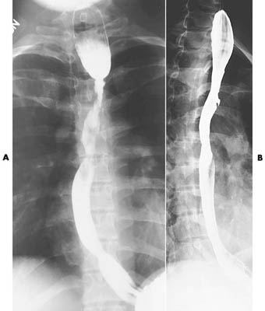
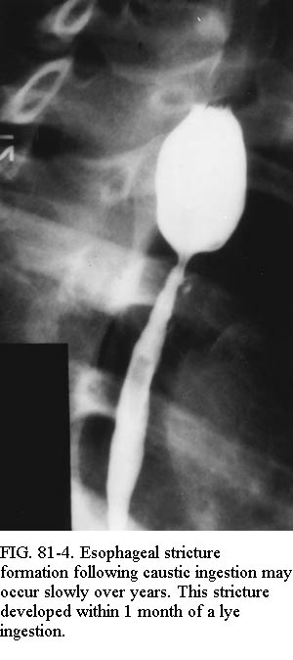
ŒSOPHAGITE CORROSIVE

Slide 34
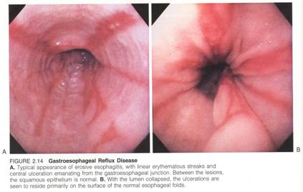
ŒSOPHAGITE CORROSIVE

Slide 35
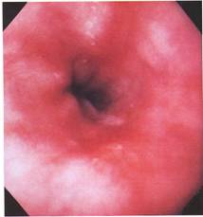
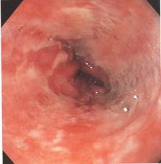
ŒSOPHAGITE CORROSIVE

Slide 36
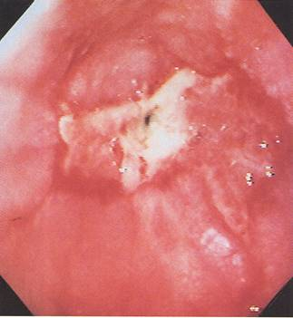
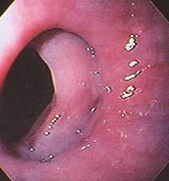
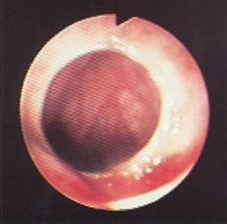
STRICTURES, WEBS AND RINGS

Slide 37
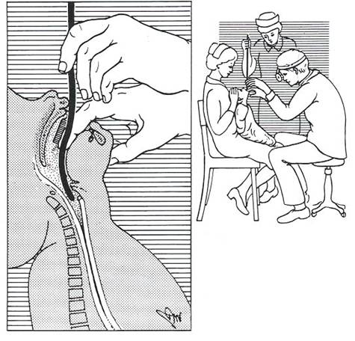
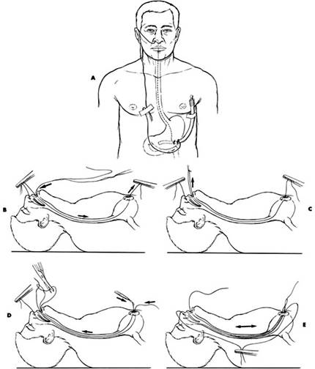
Traitement

Slide 38
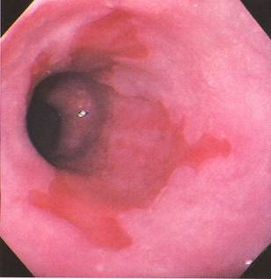
BARRETT’S ESOPHAGUS

Slide 39
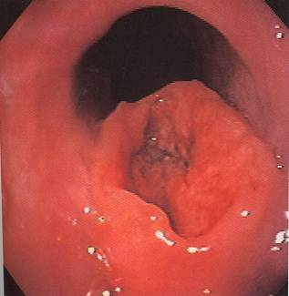
SQUAMOUS CELL CANCER

Slide 40
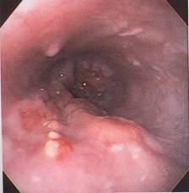
ADENOCARCINOMA

Slide 41
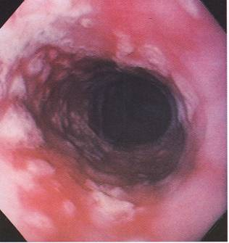
Infections

Slide 42
FORMATIONS TUMORALES DE LA RÉGION CERVICALE

Slide 43
Il s’agit d’une pathologie rencontrée plus fréquemment dans la pratique médicale et qui élève des questions de plus en plus complexes et difficiles pour les praticiens de différentes spécialités - hématologie, l’oncologie, ORL, en chirurgie buccale maxillo-faciale, la chirurgie vasculaire. J’ai considéré nécessaire la systématisation de cette pathologie, qui est présentée si différent dans la littérature médicale.
Parmi les formations tumorales de la région cervicale, les adénopathies - la pathologie des ganglions lymphatiques - sont les plus fréquentes, c’est pourquoi je vais les accorder une attention particulière.
En présence de la formation tumorale le clinicien doit acquérir des informations et des interprétations diagnostiques aux longues des plusieurs étapes successives décrites comme telles de raisons didactiques (en particulier la systématisation) parce qu’en réalité ces étapes se chevauchent souvent entre elles.

Slide 44
I. La première étape - Établir la nature de la formation tumorale
Cette première étape de diagnostic est très importante parce qu’il permettra de déterminer si la tumeur est une adénopathie ou une autre tumeur de la région cervicale, non ganglionnaire. L’examen clinique de la formation tumorale va déterminer par d’inspection et palpation les caractères de la formation, les décrivant :
1 le siège ;
2 numéros - unique ou multiple ;
3. la forme ;
4. les dimensions ;
5. l’apparence des téguments sus-jacents ;
6. la surface ;
7. des bords ;
8. la consistance ;
9. la sensibilité ;
10. la mobilité : - superficielle ;
- profonde.
1. D’autres formations tumorales de la région cervicale (ne ganglionnaires)
a. sur la ligne médiane de haut en bas. :
- le kyste de canal thyréoglosse - est la formation tumorale la plus fréquente au niveau de la ligne médiane - fistulisée ou non - est se développe sur le tract qui relie l’isthme de la thyroïde à au „V » de la langue et qui dès la naissance il serait été complètement absorbé. Il passe habituellement sur la face postérieure de l’os hyoïde ou trans hyoïdiens ;
- Le phlegmon de la région sous-maxillaire ;
- Tumeurs de la glande sublinguale - kyste sublingual ;
- Tumeur du larynx - chondrome - rare ;
- des affections de la glande thyroïde ou de l’isthme de la glande thyroïde - rare ;
- Les tumeurs nerveuses – le neurinome du larynx supérieur - rare

Slide 45
b. À emplacement latéral :
• Région sous-angulo-mandibulaire :
- Tumeurs du pôle inférieur de la glande parotide ;
- Tumeurs parapharyngés ;
- Lymphangiome kystique.
• région sous-maxillaire :
- Troubles de la glande sous-maxillaire :
- Sous maxillite aiguë - inflammatoire ou infectieuse non spécifique ;
- Sous maxillite lithiasique ;
- Sous maxillite chronique
- Les tumeurs des glandes sous-maxillaires.
• région jugulo-carotidienne :
- des restes embryonnaires de la première fente brachiale :
- Kyste amygdaloïde
- Kyste dermoïde et de la 3-eme fente brachiale ;
- Tumeurs nerveuses - tumeur de Glom ;
- Shwannome ;
- Neurofibrome ;
- Tumeur vasculaire - anévrisme de la carotide ;
- Les affections de la glande thyroïde :
- Thyroïdite aiguë ;
- Goitre simple
- Goitre multinodulaire ;
- La thyroïdite chronique ;
- Les nodules thyroïdiens ;
- Cancer de la thyroïde ;
- Laryngocèle – rarement
- diverticule pharyngé – rarement
Parfois, un diagnostic positif de la formation tumorale cervicale est fait seulement pendant l’intervention chirurgicale.

Slide 46
2. La formation tumorale est une adénopathie :
Dans cette situation il faut qu’il connaisse toutes les zones des ganglions cervicaux :
- Cercle lymphatique supérieur - est ordonné comme un collier à la limite dʼentre l’extrémité céphalique et de la région cervicale (tête et cou) et sont les suivants :
- les ganglions occipitaux ; - la mastoïde ganglionnaire ; - les ganglions parotides ; - les ganglions mandibulaires ; - les ganglions sous digastriques ; - les ganglions sous-mandibulaires (sous-maxillaires) ;
- les ganglions sous-mentonnières. Un groupe très important est le sous-digastrique (ganglion Kuttner) - des chaînes ganglionnaires verticales - chaîne jugulo-carotidienne - accompagne l’axe vasculaire nerveux du col ; - la chaîne spinale – postérieur - sur le nerf spinal ; - chaîne jugulaire antérieure - prélaryngienne. Ces chaînes relient le cercle supérieur et lymphatique le suivant : - Cercle lymphatique inférieur - situé à la jonction entre la région cervicale et le thorax et se trouvent dans la région sous-claviculaire et rétro claviculaire.

Slide 47
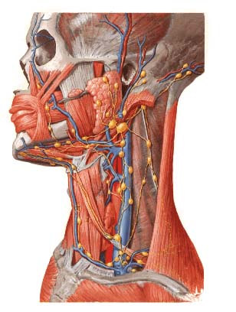

Slide 48
Une autre classification des zones ganglionnaires cervicales est plus détaillée et couvre six régions selon l’American Academy of Otolaryngology Head and Neck Surgery : - Région 1 - ganglions sous-mento-maxillaire – drainent la lèvre, de la cavité buccale (plancher de la bouche, le déplacement de la langue), la pyramide nasale
- Région 2 – sous-digastrique et spinale supérieure (rétrosplénial), draine supra glottique du larynx, les trois étages du larynx, de la thyroïde, de la cavité buccale, de la glande parotide, de l’oreille.
- Région 3 - sur omo-hioïdien, draine du larynx, de trois étages du larynx, la cavité buccale ;
- Région 4 - Inférieur draine les jugulaires - larynx, les trois étages du larynx, à poitrine et les organes abdomino- pelviennes.
En fait les régions 2, 3 et 4 font partie du groupe ganglionnaire jugulo-carotidienne, accompagnant le faisceau vasculo-nerveux de la gorge.
- Région 5 - spinale et sous-claviculaires - draine le rhino et de l’oropharynx, de la glande parotide, l’oreille ;
- Région 6 – préviscéral, antérieures, draine le larynx et de la glande thyroïde.
La palpation correcte des ganglions lymphatiques cervicaux est effectuée le patient assis (assis sur une chaise) et l’examinateur situé derrière le patient

Slide 49
II. Deuxième étape - Établir étiologie de la formation tumorale. Elle est effectuée par :
1. L’anamnèse
Nous avons dit :
- Historique de la maladie - l’apparition ;
- Évolution ;
- D’autres symptômes ;
- Traitements.
- Antécédents médicaux - bacillaire ;
- Les tumeurs opérées ;
- Conditions de vie et de travail - les habitudes alimentaires ;
- Tabac - alcool ;
- Nuisances professionnelles.
2. L’examen clinique objectif :
a. Local - établira des caractères de la formation tumorale ;
- Examen des dents et de la bouche ;
- Examen ORL complète, étant donné que plus de 80 % d’une adénopathie métastatique cervicales ont la lésion primaire au niveau des voies aéro-digestives supérieure.
Au moment quand il suppose l’étiologie néoplasique est préférable d’effectuer la pan endoscopie qui examinera endoscopique :
- les cavités nasales ;
- le rhino-pharynx ;
- Oropharynx ;
- Larynx et de l’hypopharynx ;
- La trachée ;
- L’œsophage.
b. Général. : Examen clinique général couvrira en particulier :
- les autres zones ganglionnaires - la cavité thoracique - poumons - le foie ; - la rate.

Slide 50
3 L’examen usuel de laboratoire : Les examens communs seront les suivantes :
- les tests biologiques de l’inflammation ; - test à la tuberculine ; - les tests sérologiques pour la syphilis ; - sérologie virale, parasitaire.
4. L’examen radiologique : comprendra :
- La radiographie thoracique pulmonaire ; - Tomographie par ordinateur avec ou sans produit de contraste ; - Résonance magnétique nucléaire.
5. L’examen histopathologique :
Le matériau pour un examen histopathologique peut être obtenu par :
- ponction cytologique ganglionnaire ;
- cervicotomie exploratoire avec l’exérèse complète du ganglion affecté. Les troubles des ganglions comprennent : - primitives (maladies propres des ganglions) ou - secondaires aux processus pathologiques de voisinage.

Slide 51
LA CLASSIFICATION DES ADÉNOPATHIES
Adénopathies primaires (primitive)
Sont des affections propres des ganglions lymphatiques et ils peuvent être :
1. Inflammatoires :
a. lymphadénites aiguës
- non suppurée - non spécifique – virale
- bactérienne
- spécifique - la mononucléose infectieuse
- rubéole
- suppurée – adénophlegmon
b. lymphadénites chroniques :
- non spécifique – virale
- bactérienne
- spécifiques :
- TB
- mycobactéries atypiques
- lymphoréticulose bénigne ;
- la tularémie ;
- la syphilis primaire ;
- actinomycoses ;
- Les parasites, la toxoplasmose ;
- Adénopathies avec le virus VIH ;
- affections inflammatoires de système ;
- Lupus érythémateux ;
- La polyarthrite rhumatoïde ;
- Adénopathies médicamenteuses (pénicilline, la carbamazépine) ;
- Reticulosis – sarcoïdose
- Affection Letterer – Siwe
2 Les tumeurs :
- hémopathies malignes : - la maladie de Hodgkin ;
- Lymphome nonhodgkinia
- La leucémie lymphoïde chronique

Slide 52
Adénopathies secondaires
Sont des affections ganglionnaires secondaires à des processus pathologiques de voisinage ou à distance.
1. Adénopathies secondaires inflammatoires :
a. Aiguës:
Sont des réactions ganglionnaires - lymphadénite aiguës de voisinage secondaire aux affections inflammatoires aiguës : rhino-pharyngites aiguës virales ou bactériennes, infections cutanées faciales, d’inflammations aiguës dentaires.
b. Chroniques :
- non spécifiques – des adénopathies uniques ou multiples dont la cause est difficile de déterminer : foyer d’infection oto-rhino-laryngologique, foyers dentaires.
- Spécifiques - la tuberculose pharyngée ;
- la syphilis oropharyngée.

Slide 53
Adénopathies secondaires
Sont des affections ganglionnaires secondaires à des processus pathologiques de voisinage ou à distance.
1. Adénopathies secondaires inflammatoires :
a. Aiguës:
Sont des réactions ganglionnaires - lymphadénite aiguës de voisinage secondaire aux affections inflammatoires aiguës : rhino-pharyngites aiguës virales ou bactériennes, infections cutanées faciales, d’inflammations aiguës dentaires.
b. Chroniques :
- non spécifiques – des adénopathies uniques ou multiples dont la cause est difficile de déterminer : foyer d’infection oto-rhino-laryngologique, foyers dentaires.
- Spécifiques - la tuberculose pharyngée ;
- la syphilis oropharyngée.
2. Adénopathies secondaires métastatiques :
Il y a des adénopathies secondaires (métastatiques) de cancers des voies aéro-digestives supérieures le plus souvent, ou d’un cancer à distance.

Slide 54
Description des maladies des ganglions lymphatiques les plus courantes :
1 Adénopathie aiguë :
C’est une affection très fréquente aussi chez les enfants que chez les adultes.
Infections virales
a. lymphadénite virale non spécifique :
L’adénopathie est bilatérale, très fréquente chez les enfants, souvent liés à des infections aiguës virales rhino-pharyngiennes, mais fréquemment apparaît des lymphadénites virales indépendantes, sans affectations rhino-pharyngiennes, la sensibilité locale est modérée ; le traitement et symptomatique.
b. Mononucléose infectieuse :
Il s’agit d’une infection par le virus Epstein - Barr, en particulier aux jeunes et aux adolescents ; la polyadénopathie est latéro-cervicale, bilatérale, consistance accrue, angine aiguë érythémato-pultacée, la splénomégalie et l’asthénie accentué sont caractéristiques.
c. Lymphadénite rubéolique :
Il est situé postérieure, spinale et occipitale, apparaît de sous-febrilité et une éruption cutanée passagère.

Slide 55
Infections bactériennes
Contrairement aux infections virales, des bactéries sont généralement situées à un seul ganglion, sont maintes fois secondaires à un processus infectieux bactérien - cutanée, pharyngo-amygdaliennes, dentaire, mais il y a des nombreuses situations quand ne se trouve pas la porte d’entrée.
a. Lymphadénite inflammatoire aiguë :
L’examen clinique révèle un ganglion volumineux, de consistance accrue, sensible au toucher, non-adhérent. Souvent, vous ne pouvez pas mettre en évidence la cause. Le traitement est antibiotique antistaphylococciques anti streptococcique.
b. Lymphadénite aiguë suppurée :
Le ganglion augmentation son volume, se fixe sur les plans profonds, devient très sensible au toucher et plus tard, fluctuent, tout accompagné par des signes généraux : fièvre, malaise. Le traitement est chirurgical (incision - drainage) et des antibiotiques

Slide 56
2. Adénopathies chroniques :
Apparaissent généralement et augmentent progressivement en quelques semaines et peuvent persister pendant plusieurs mois, le diagnostic de ganglions lymphatiques chroniques sont beaucoup plus difficiles à réaliser, plus complexe et comprend :
- anamnèse ;
- examen clinique ORL – panendoscopie
- examen clinique général ;
- les examens de laboratoire ;
- l’examen radiologique.
Il y a de nombreuses situations où on ne peut pas déterminer l’étiologie, nécessitant de la ponction cytologique et / ou l’enlèvement d’adénopathie pour l’examen histopathologique.

Slide 57
a. L’adénopathie tuberculeuse.
Il est l’endroit le plus courante de l’infection bacillaire extra-pulmonaire - 10 % - des cas signalés - et l’emplacement cervical est de 70-90 % des adénopathies tuberculeuses.
La durée de vie la plus touchée est de 20-40 ans, et les femmes sont les cas les plus fréquents d’adénopathie TB.
Comme l’emplacement, le plus fréquemment apparaissent un ou deux ganglions dans la région sous digastrique ou sous-maxillaire.
L’évolution sans traitement est habituellement de régression et de calcification ou se ramollit et suite la fistulisation (10 à 20 % des cas).
L’intradermoréaction à la tuberculine est positive dans 90 % des cas. La ponction cytologique a des résultats variables selon le stade et d’étude effectuée – le diagnostic cytologique peut être pris en considération juste quand il y a des cellules géantes ou l’examen bactériologique est positif. L’examen clinique de biopsie doit être fait rarement.
Le traitement est médicamenteux - antibiotiques antituberculeuse est élective, la chirurgie est réservée aux cas d’échec.

Slide 58
b. Adénopathie par des mycobactéries atypiques
Mycobacterium kansaii et Mycobacterium scrofulaceum sont des bactéries qui vivent normalement dans l’environnement.
Elle se produit fréquemment chez les enfants de 1-3 ans – l’adénopathie unilatérale se trouve sous la mâchoire, rétro-auriculaire, prétragien. L’évolution est à long terme, la tendance est de ramollir dans 70 % des cas.
c. Les Adénopathie lors de l’infection VIH
L’adénopathie est multiple, localisée principalement occipitale et spinale et des ganglions lymphatiques sont de petite taille, indolores, mobiles, bilatérale et symétrique.
3. L’adénopathie métastatique :
Il faut évoquer systématiquement - surtout pour un homme de plus de 50, fumeur, consommateur d’alcool, surtout si l’adénopathie est dure et sans symptômes inflammatoires.
Le ganglion sous-digastrique est un véritable carrefour de drainage lymphatique des territoires oto-rhino-laryngologie et est le plus souvent affecté. Des étapes de diagnostic positif sont :
- l’anamnèse ;
- l’examen clinique ORL ;
- panendoscopie
- l’examen paraclinique.
Souvent, il n’y a pas des preuves parce que - adénopathie maligne apparemment primitive – a la cervicotomie comme indication exploratoire avec l’histopathologie du ganglion lymphatique.
Rarement, l’adénopathie maline métastatique représente la source (néoplasme primitif) au niveau du thorax ou au niveau abdomeno-pelvienne. Dans ce cas, l’adénopathie est le plus fréquent sous-claviculaire.

Slide 59
Conclusions à retenir
Tout patient présentant une tumeur latéro-cervicale sera envoyé principalement aux spécialistes ORL, en tenant compte du pourcentage élevé de tumeurs malignes des voies aéro-digestives supérieures (plus de 80 % des adénopathies métastatiques sont secondaires à un processus pathologique des voies aéro-digestives supérieures).

Slide 60
MANIFESTATIONS ORL DE L’INFECTION A VIH
CAVITÉ BUCCALE ET PHARYNX
- sont les organes touchés les plus fréquemment - La candidose bucco-pharyngée est courante chez ces patients : - Chéilite angulaire - lésions au niveau des commissures des lèvres - forme avec des Dépôts blancs crémeux sur le fond d’une muqueuse diffuse congestionnée érythémateuse. - la forme hyperplasiques - leucoplasie candidosique - les infections pharyngées à cytomégalovirus sont fréquentes - tableau clinique similaire à la mononucléose infectieuse - les infections pharyngées à virus herpès simplex sont des formes courantes et graves,
- Les sarcomes Kaposi et les lymphomes souvent nonhodgkiniene

Slide 61
MANIFESTATIONS RHINOSINUSALES
– Infection herpétique à des ulcérations géantes au niveau du vestibule nasal, de la cloison nasale et de la peau de la lèvre supérieure - Sinusite avec des agents opportunistes - Alternaria alternate, Cryptococus neoformans, Acanthanema castellani
- Le sarcome de Kaposi et le lymphome nasal nonhodgkiniene
MANIFESTATIONS OTOLOGIQUES
- Sarcomes de Kaposi au niveau du pavillon auriculaire – biopsie ; - Hypoacousie neuro-sensorielle – virus VIH a un potentiel neurotrope.
MANIFESTATIONS LATÉRO-CERVICALES
- Les adénopathies latéro-cervicales persistantes :
- hyperplasie ganglionnaire folliculaire causée par le VIH
- Les lymphomes nonhodgkinienes.

